Slide 1




Летопись
ГАУ «КЦСОН
города Каменска-Уральского»
за 2019 год

Slide 2

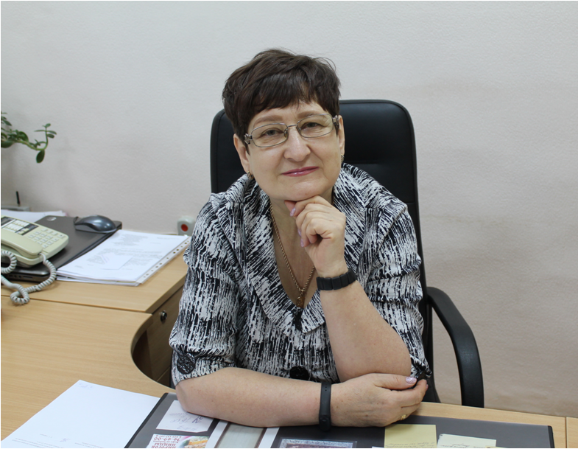



Привыкайте счастливыми быть!
Просыпаться с улыбкой лучистой…
И со взглядом, по детскому, чистым,
Привыкайте друг друга любить…
Научитесь плохое не звать,
Предвещая заранее беды…
Вы ведите другие беседы…
Научитесь душой расцветать…
Привыкайте добро замечать
И ценить то, что жизнью даётся…
И за счастьем бежать не придётся…
Будет счастье за вами бежать!
Директор ГАУ «КЦСОН города Каменска – Уральского Гапанович
Ирина Сергеевна

Slide 3
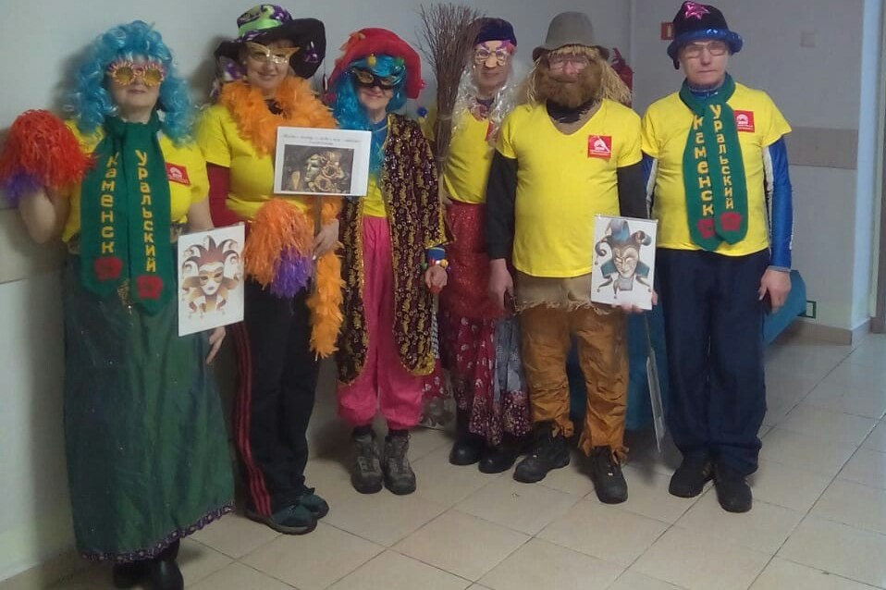
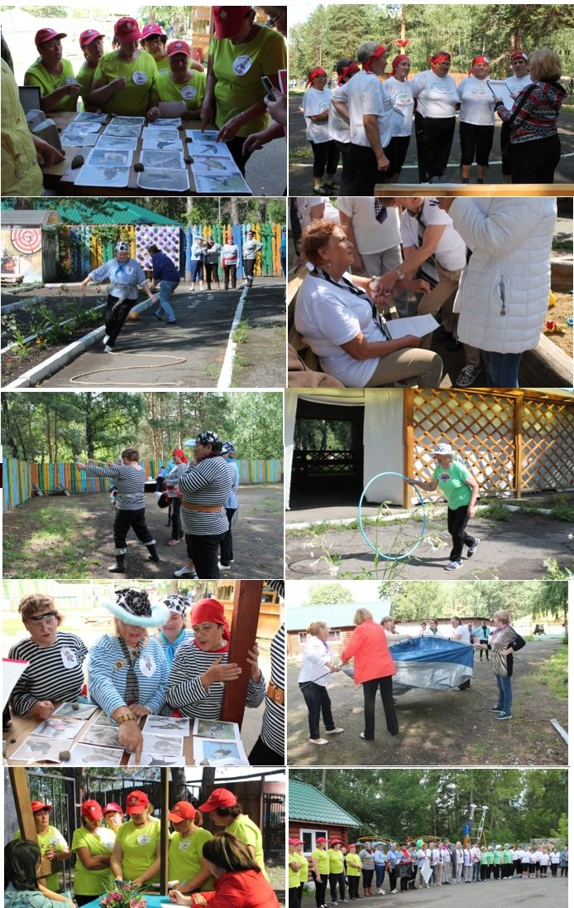



Участие в мероприятиях Министерства социальной политики Свердловской области
21.02.2019г – туристический клуб «Друзья природы» в количестве 5 человек принял участие в зимнем слете туристическмих клубов, созданных при центрах социального обслуживания населения Южного управленческого округа, который проходил на базе отдыха «Зарница» в городе Березовский.
Эмоций взлет – дает турслет
В последнее воскресенье августа в Свердловской области отмечается День пенсионера. В преддверии Дней пенсионеров специалистами нашего Центра было проведено мероприятие для граждан пенсионного возраста – туристический слет конкурс для слушателей Школ пожилого возраста и клубов по интересам, созданных при ГАУ «КЦСОН города Каменска-Уральского» в форме квест - игры «Эмоций взлет – дает турслет».

Slide 4

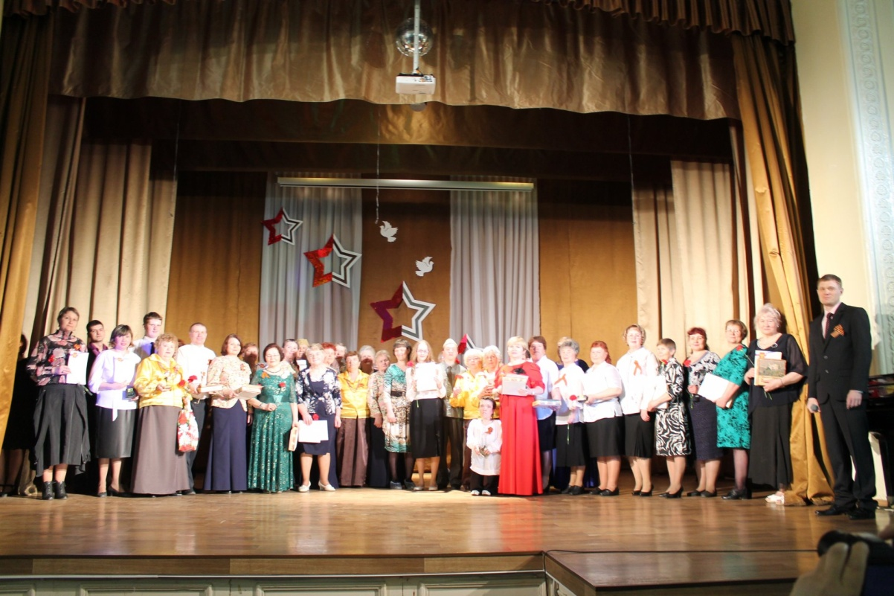
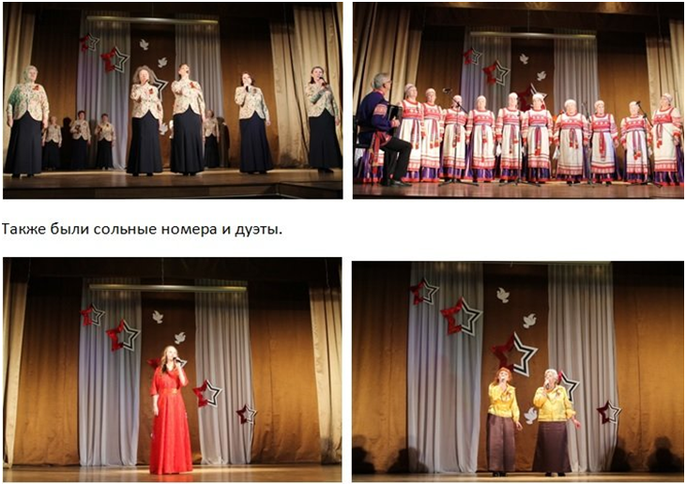
6 мая в Детском культурном Центре состоялся традиционный ежегодный фестиваль «Салют Победа!», посвященный годовщине Победы в Великой отечественной войне 1941-1945 годов. Фестиваль объединил творческих людей элегантного возраста и ограниченными возможностями здоровья.
Фестиваль проходил в нескольких номинациях:
«Декоративно-прикладное искусство», «Вокальное творчество», «Театральная постановка» и «Художественное слово». Всего участвовало в фестивале более 80 человек.

Slide 5
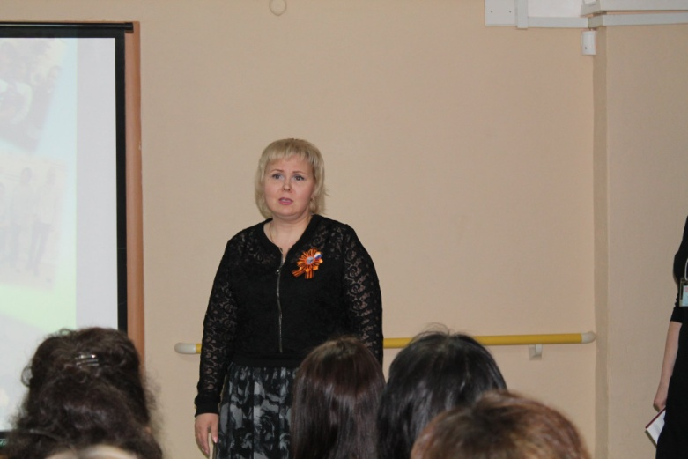
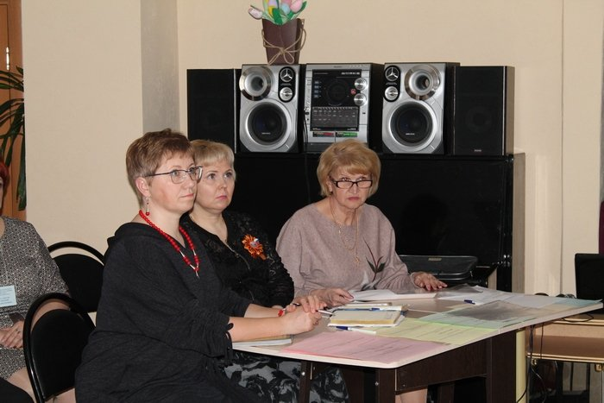
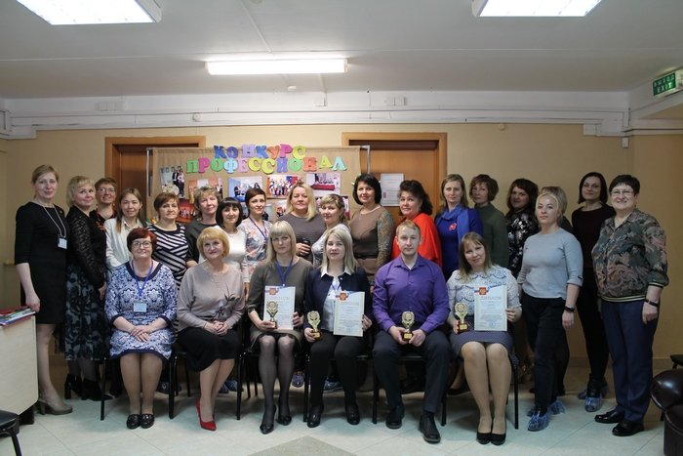
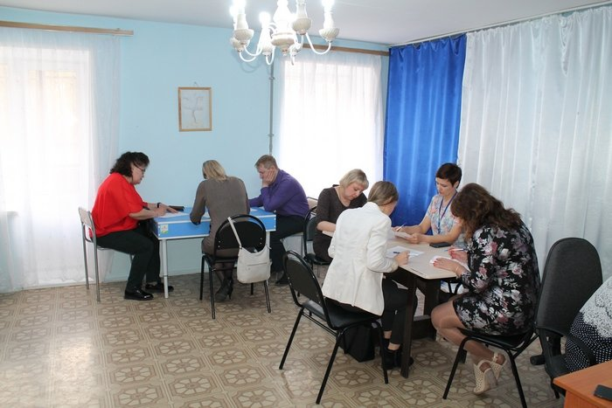
26 апреля 2019 года в г. Каменске – Уральском состоялся Конкурс профессионального мастерства работников государственных учреждений социального обслуживания южного управленческого округа «Профессионал – 2019».
Конкурс проходил по номинациям:
«Лучший специалист по социальной работе консультативного отделения учреждения социального обслуживания – 2019»;
«Лучший социальный работник отделения социального обслуживания
на дому учреждения социального обслуживания – 2019»;
«Лучший инспектор (специалист) по кадрам учреждения социального обслуживания – 2019»;
«Лучший работник учреждения социального обслуживания,
в компетенцию которого входит деятельность (работа) по осуществлению, контролю, и управлению закупками для обеспечения государственных и муниципальных нужд – 2019».

Slide 6
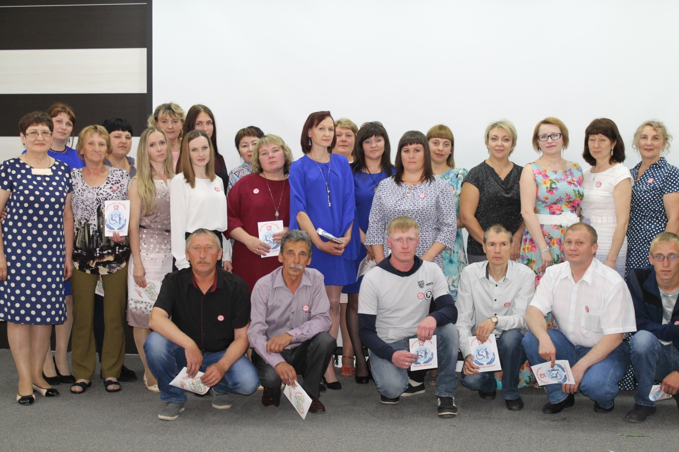
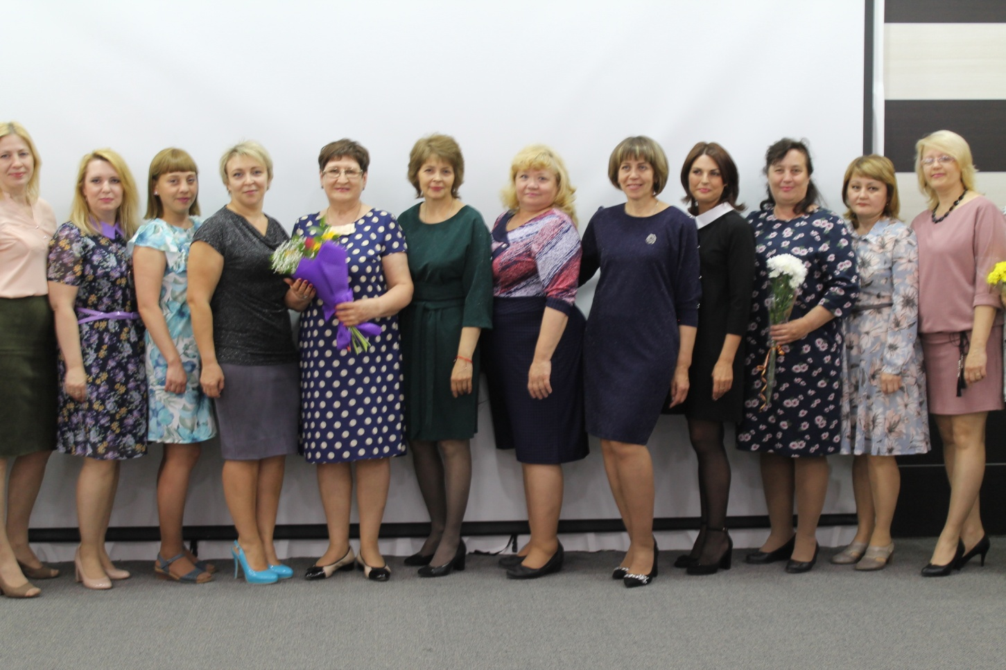
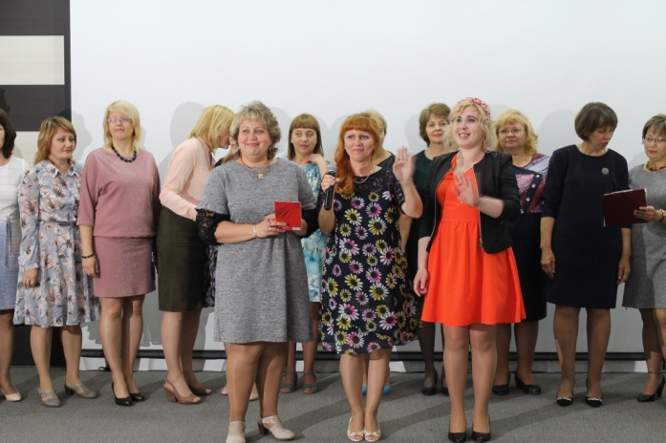
Организация и проведение Дня социального работника
9 июня 2019 года сотрудники нашего Центра праздновали свой профессиональный праздник – День социального работника.
Праздник прошел в кафе «Вэлдан», присутствовали на нем более 100 сотрудников нашего Центра.
Директор Центра Ирина Сергеевна Гапанович поздравила всех присутствующих с профессиональным праздником, пожелала всем здоровья, успехов в работе.

Slide 7
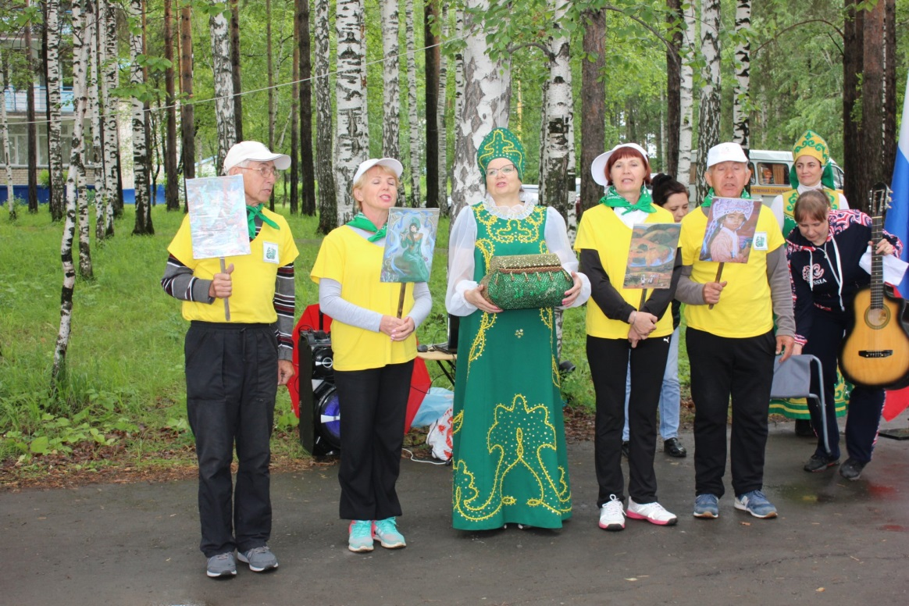
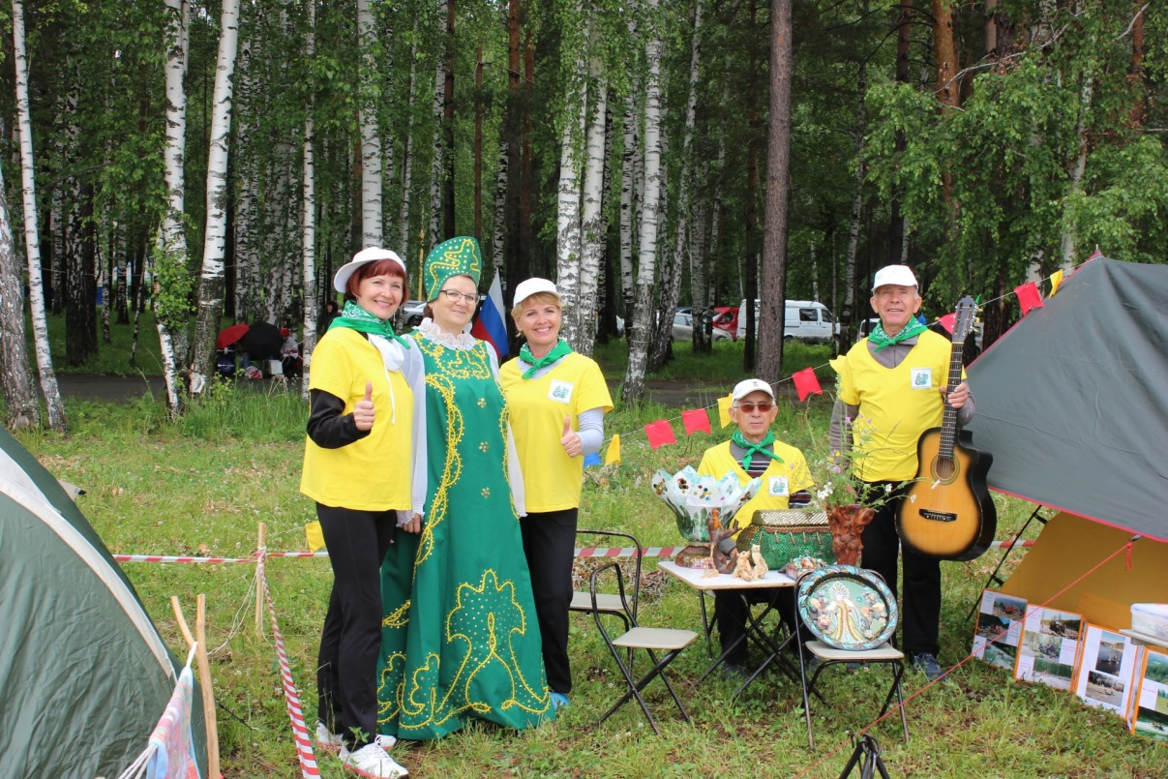
26.06.2019г – команда из пенсионеров «Друзья Природы» под руководством специалиста по социальной работе консультативного отделения поучаствовали в летнем туристическом слете ЮУО в п Рефтинский – заняли 4 место и получили диплом участника.
27 сентября 2019 года состоялся конкурс среди садоводов – любителей Школ пожилого возраста в Южном управленческом округе г. Асбесте «Золотая Осень».
В Конкурсе принимали участие граждане пожилого возраста, состоящие в любительских объединениях и клубах по интересам, организованных в рамках реабилитационной программы « Школа пожилого возраста» по направлению « Садоводство и огородничество» в организациях социального обслуживания Южного Управленческого Округа.
Победителем в номинации «Зеленая аптека в моем саду» стала Шарипова Галия Жамалыевна, она предоставила рецепт изготовления меда из одуванчиков.
Победителем в номинации «Полезный коктейль» стала Шапошникова Галина Александровна, она предоставила интересный рецепт Полезного коктейля.

Slide 8
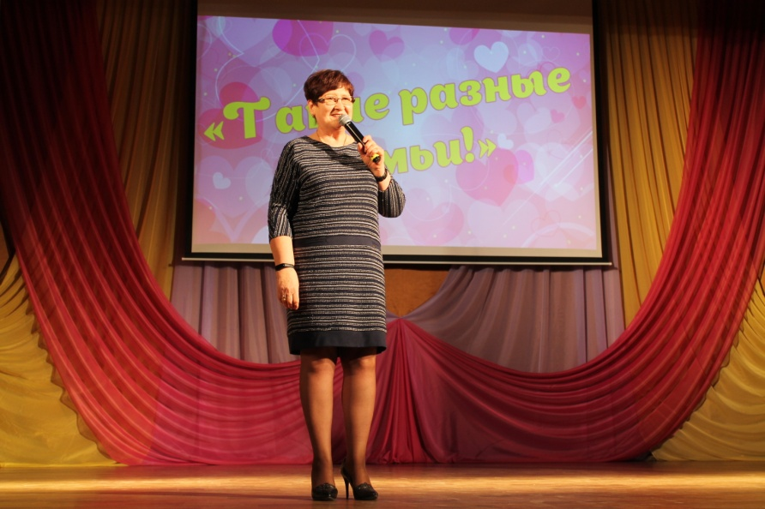
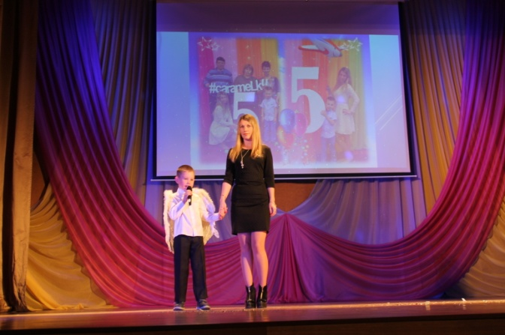
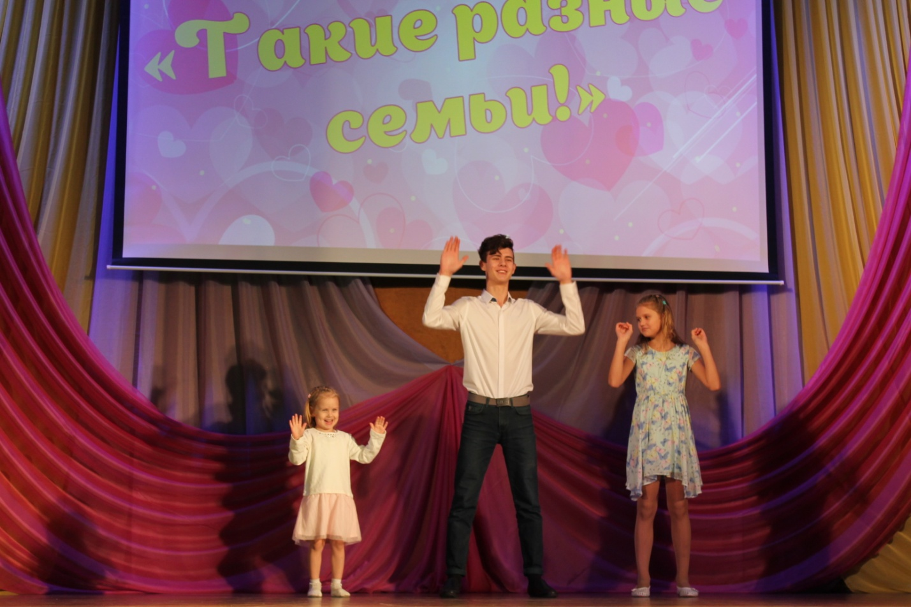
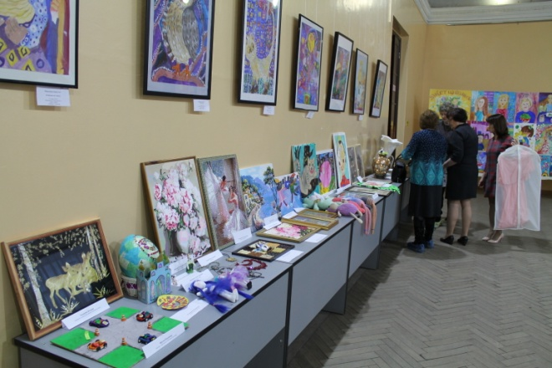
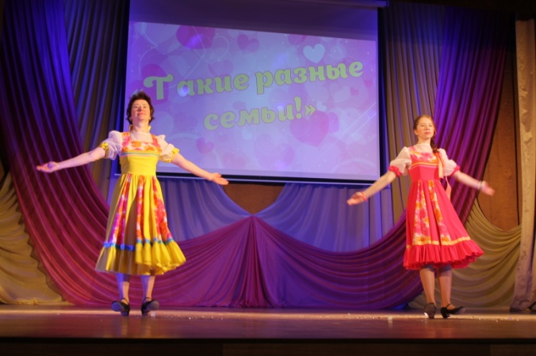
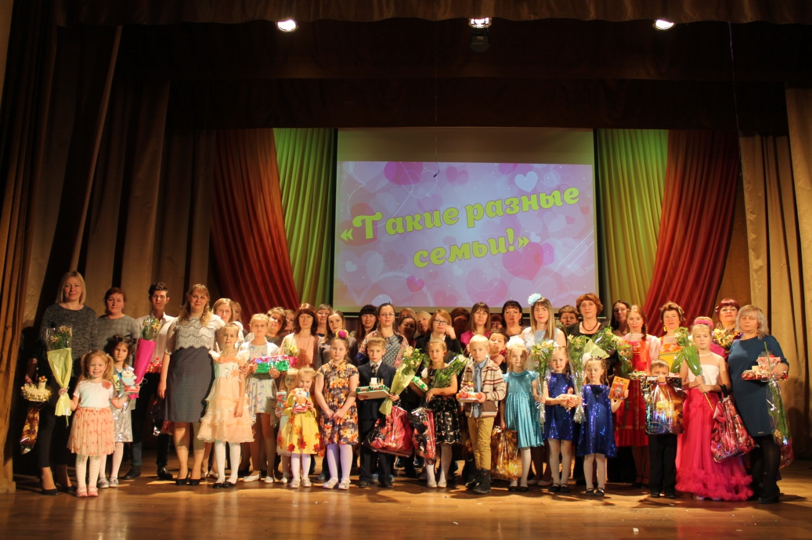
27 ноября 2019 года в Детском культурном центре состоялось традиционное корпоративное мероприятие, посвященное Дню матери – фестиваль творческих семей города и Каменского района «Такие разные семьи».
Организаторами фестиваля выступил Центр социального обслуживания населения города Каменска-Уральского.
Фестиваль «Такие разные семьи» проходил в нескольких номинациях:
Номинация «Вокальное творчество (музицирование)
Номинация «Хореография»
Номинация «Художественное слово»
Номинация «Декоративно-прикладное творчество»
Номинация «Кулинарное мастерство»
Слово для поздравления предоставили директору Центра социального обслуживания Гапанович Ирине Сергеевне

Slide 9
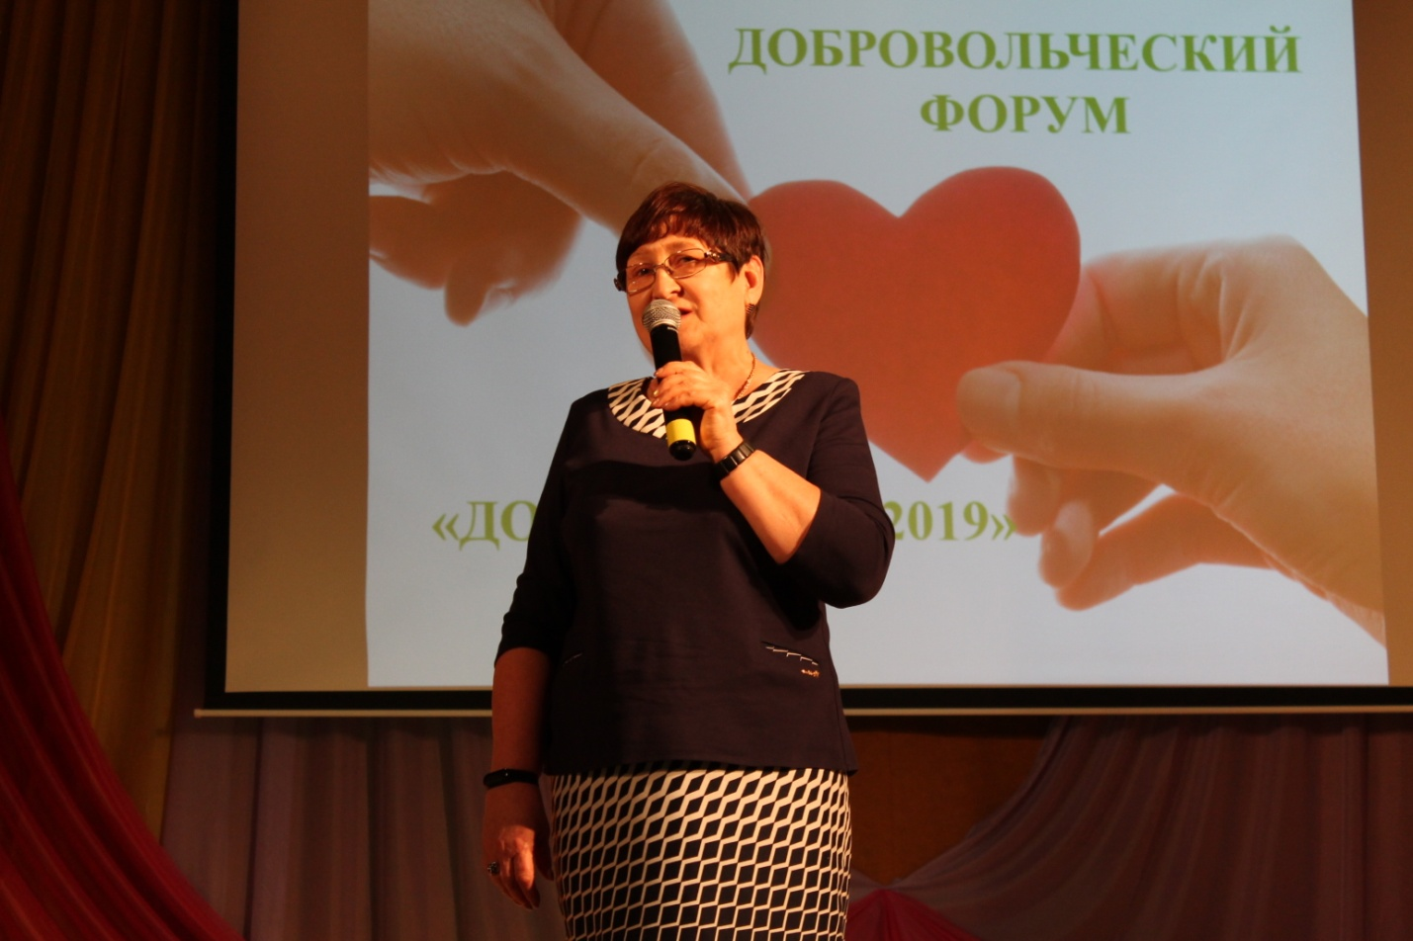
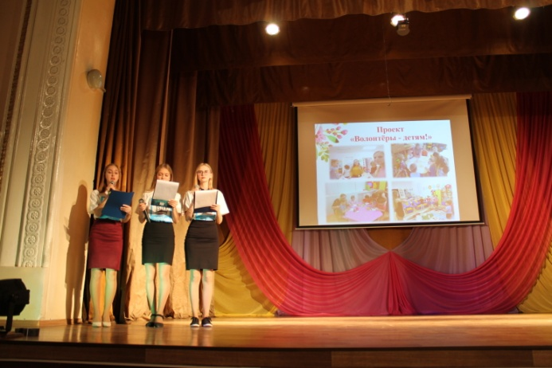
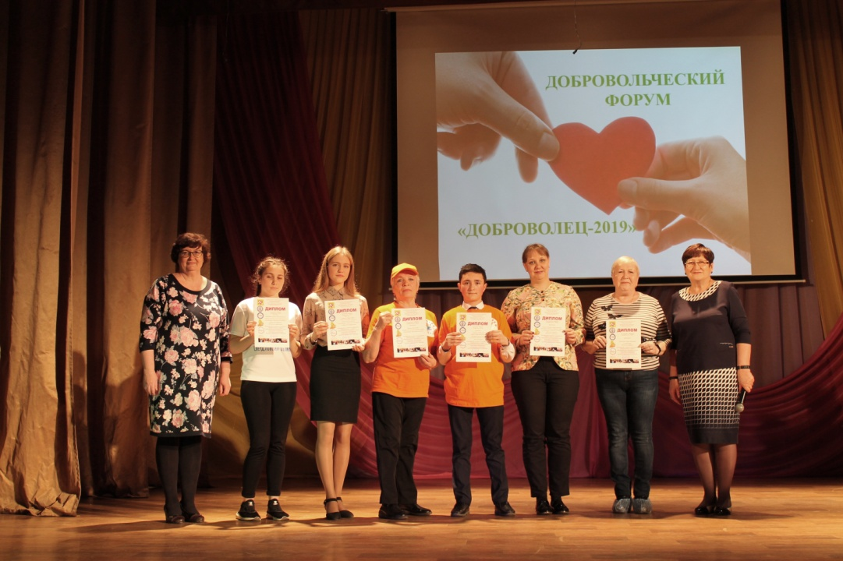
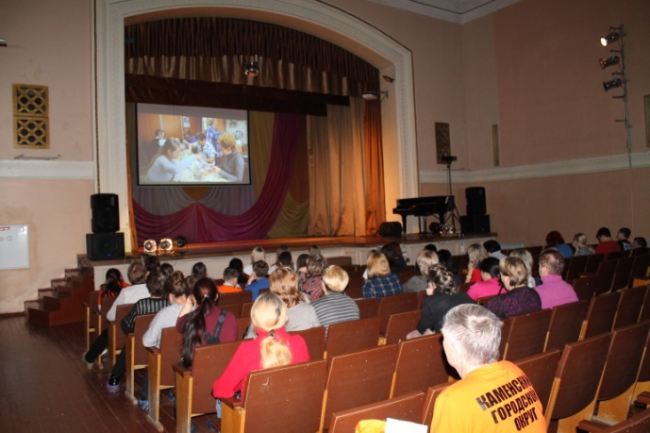
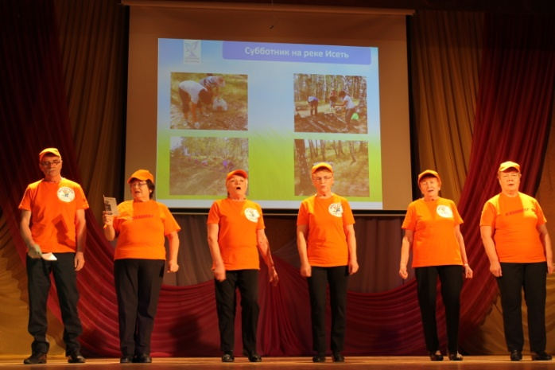
11 декабря 2019 года в Детском культурном центре состоялся Добровольческий форум «Доброволец-2019».
Организатором форума выступил Центр социального обслуживания населения города Каменска-Уральского.
УЧАСТНИКИ ФОРУМА
  Добровольческие отряды средних учебных заведений и общеобразовательных школ города Каменска-Уральского и Каменского района
  Добровольцы серебряного возраста (советы ветеранов, группы пенсионеров и др.);
  Сотрудники ГАУ «КЦСОН города Каменска-Уральского»
Форум проходил по номинациям:
Помогаем природе;
Помогаем человеку;
Помогаем животным.

Slide 10

Отделения социального обслуживания на дому города Каменска-Уральского

Slide 11
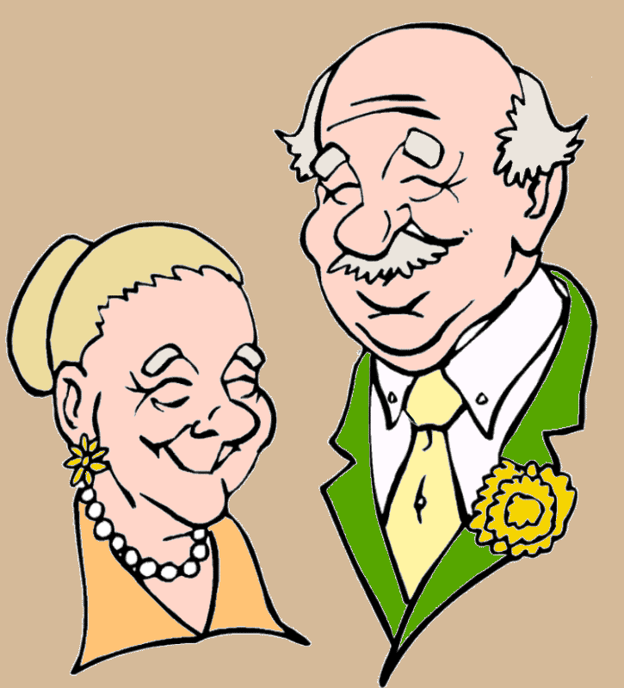

За 2019 год отделениями социального обслуживания на дому граждан пожилого возраста и инвалидов города Каменска – Уральского обслужено –
1 339 человек

Slide 12
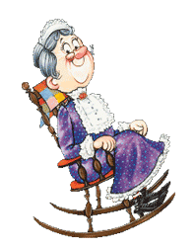
В отделениях социального облуживания на дому города Каменска – Уральского на
31.12. 2019г на учете – 1 111 человека:
В том числе:
Инвалидов общего заболевания – 592 чел;
Инвалидов и участники ВОВ – 10 чел;
Инвалиды локальных войн – 1 чел.
Участников Трудового фронта – 197 чел;
Ветеранов труда – 138 чел;
Вдов погибших в ВОВ и вдов умерших участников или инвалидов ВОВ – 24 чел;
Реабилитированных – 1 чел;
Репрессированные - 1 чел.
Несовершеннолетние узники концлагерей – 3 чел.
ПО «Маяк», ликвидаторы ЧАЭС – 3 чел;
Пенсионеры по возрасту (не имеющие льгот) – 141 чел.
За 2019 год:
взято на обслуживание – 223 чел,
снято с обслуживания – 237 чел.

Slide 13
Участие в благотворительных акциях, посвященных календарным датам

Slide 14
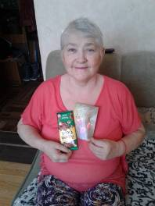
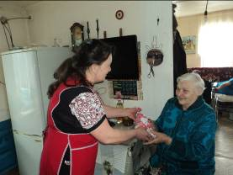
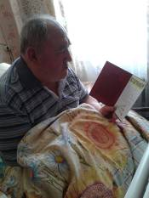
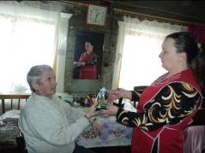
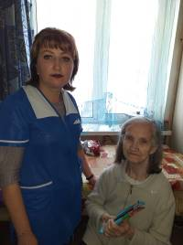
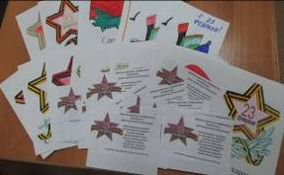
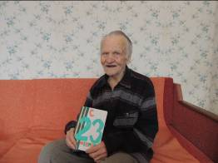

К «Месячнику защиты Отечества» поздравили мужчин, находящихся на обслуживании в отделении открытками, сделанными учащимися школ, с чтением стихов
Поздравление клиентов на дому сладкими подарками и открытками, сделанными учащимися школ с праздником 8 Марта

Slide 15
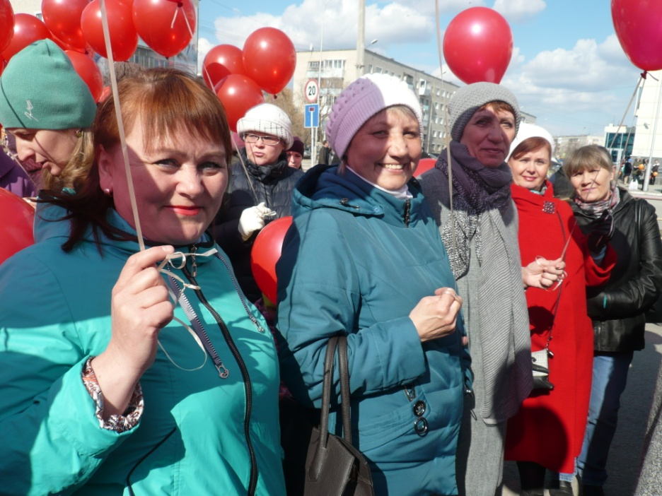
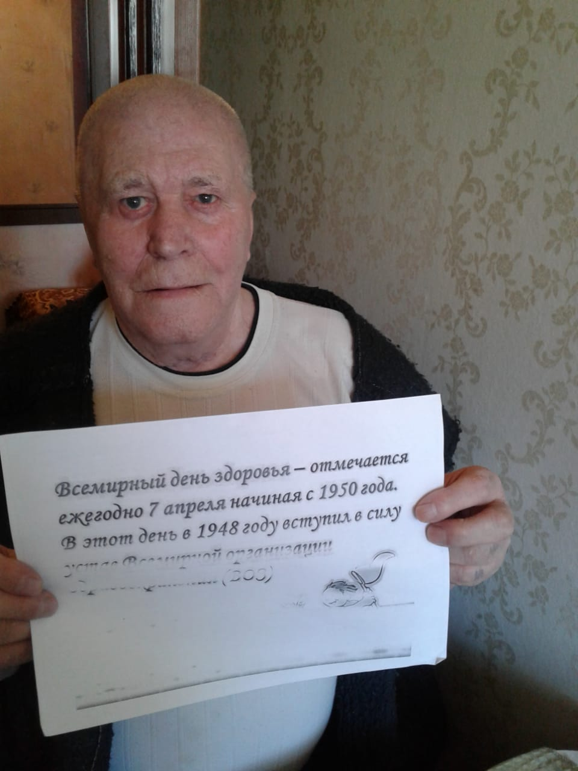
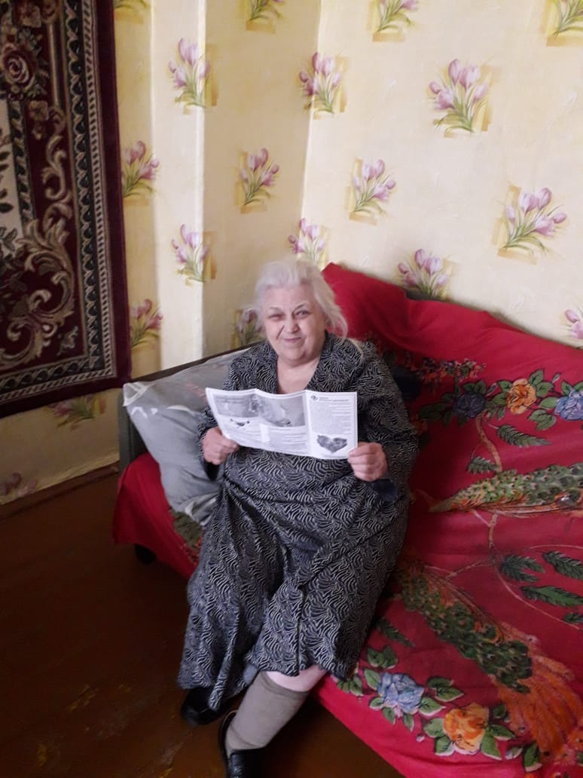


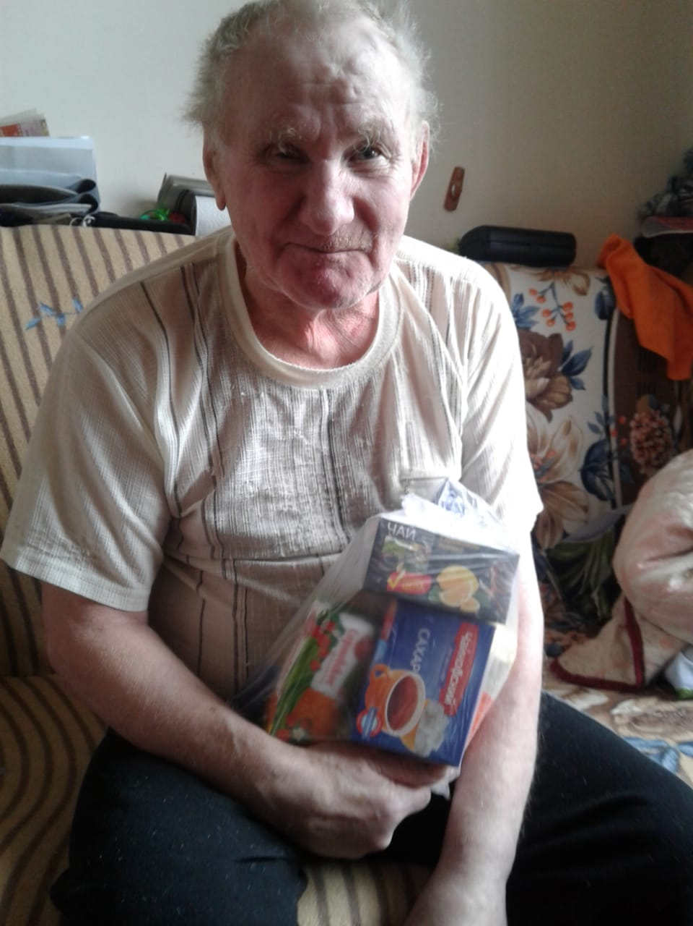
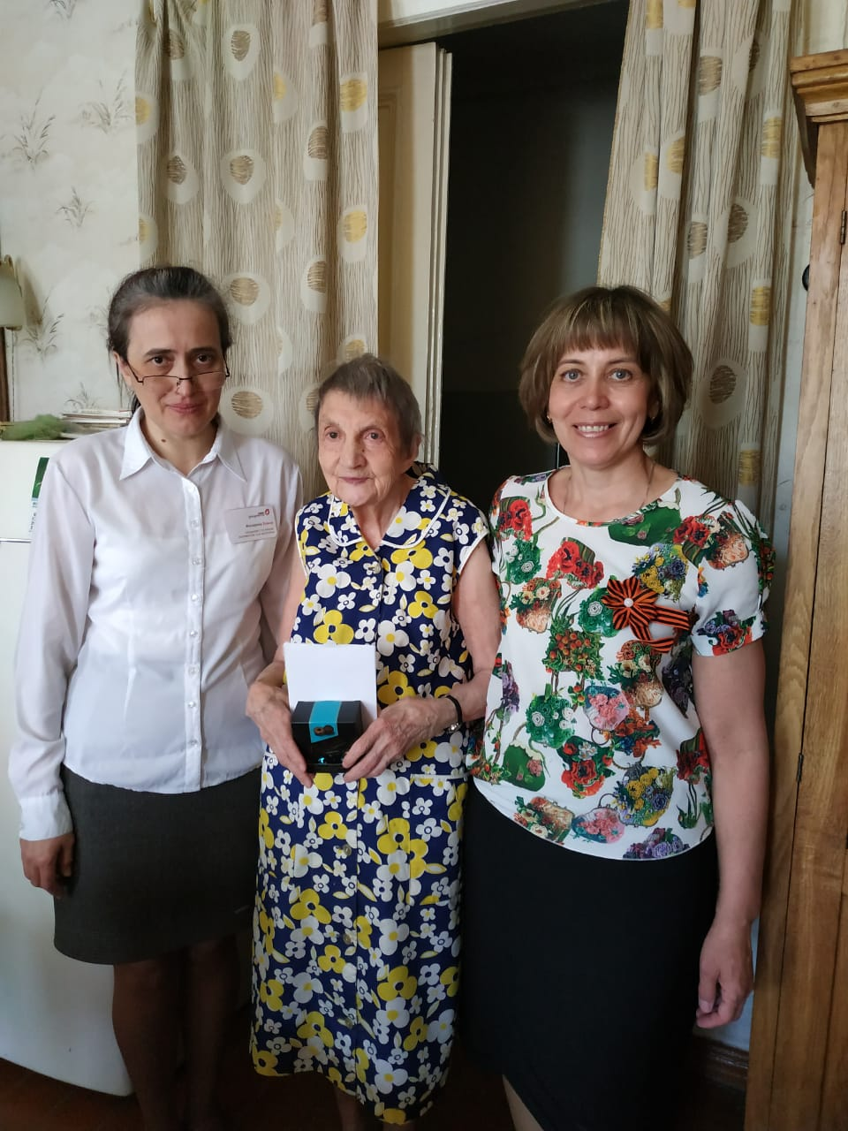
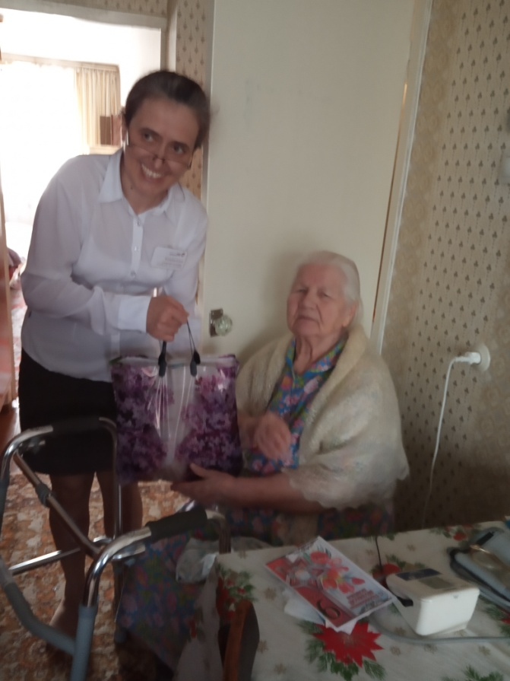
Провели акцию «День здоровья», посвященную «Всемирному дню здоровья» - провели беседу с клиентами отделения о необходимости поддержания здоровья, раздали буклеты
01.05.2019 г. – приняли участие в первомайской демонстрации
Поздравляли Ветеранов ВОВ совместно с работниками МФЦ, находящихся на обслуживании в отделениях с Днем Победы на дому подарками и открытками, изготовленными учащимися школ
Акция «Твори добро на радость людям» - раздача продуктовых наборов малообеспеченным клиентам отделения ;
- сбор вещей для малообеспеченных граждан .

Slide 16
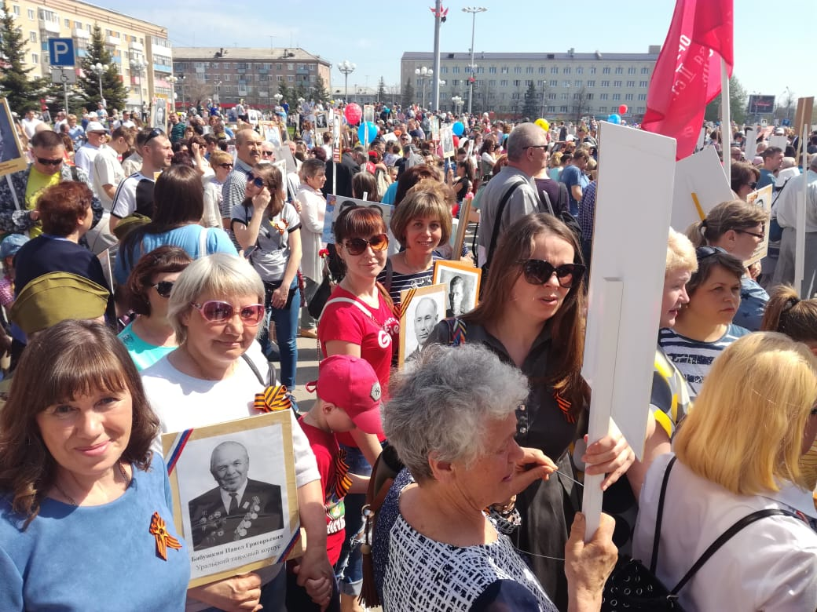
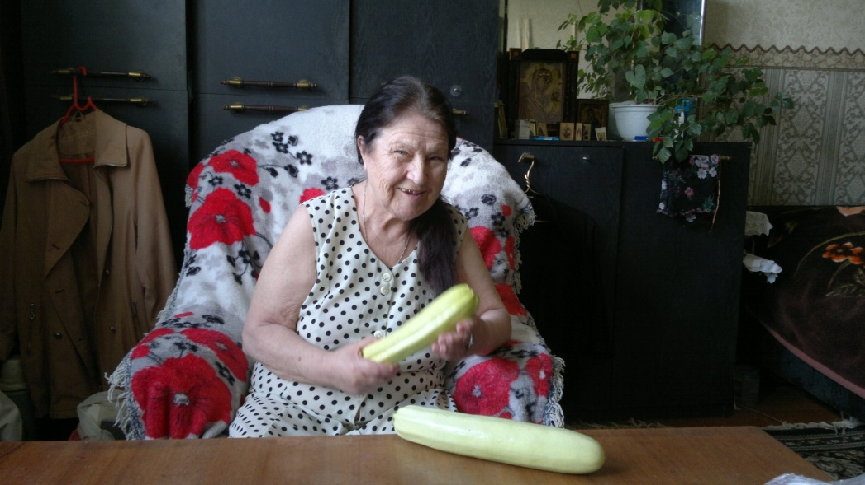
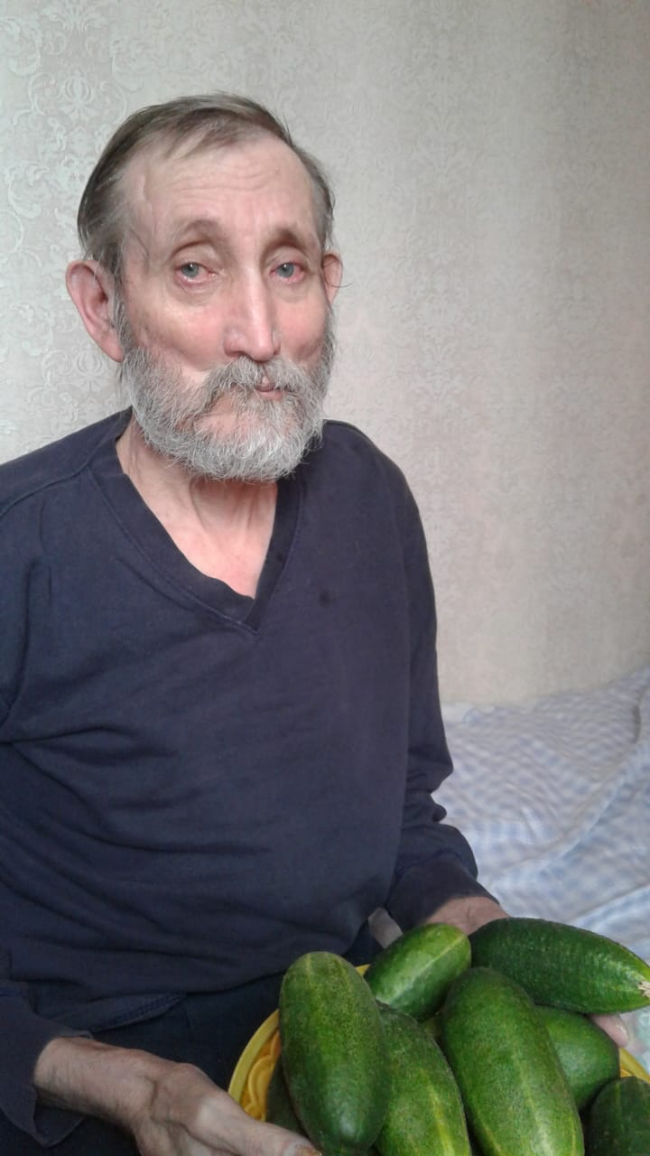
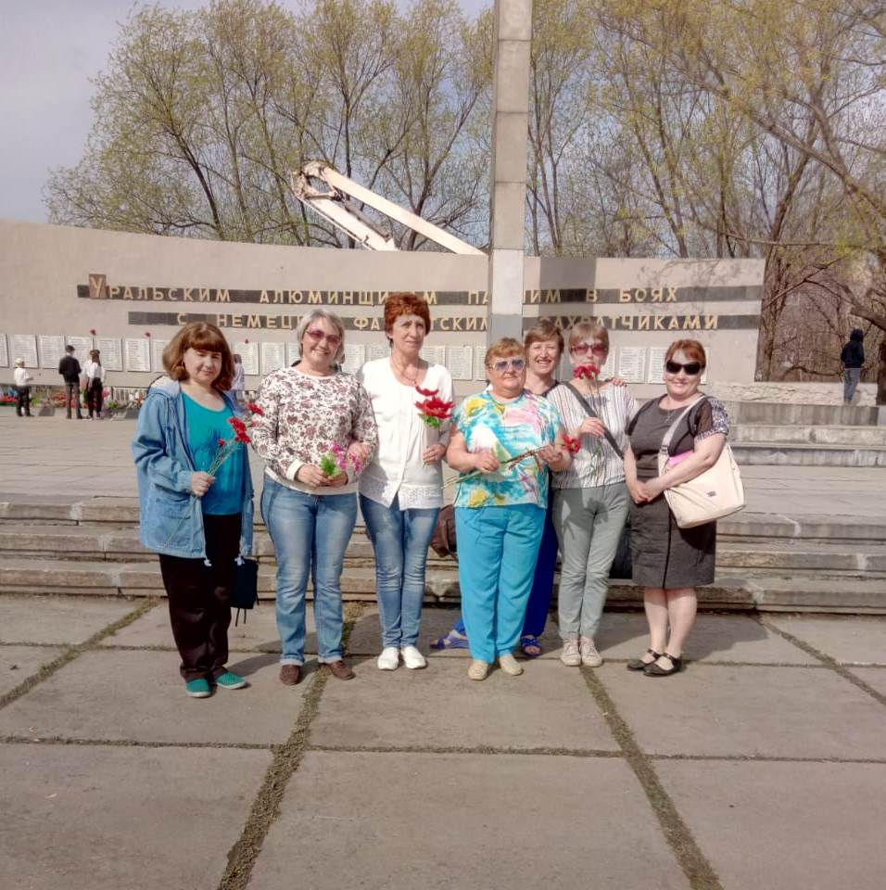
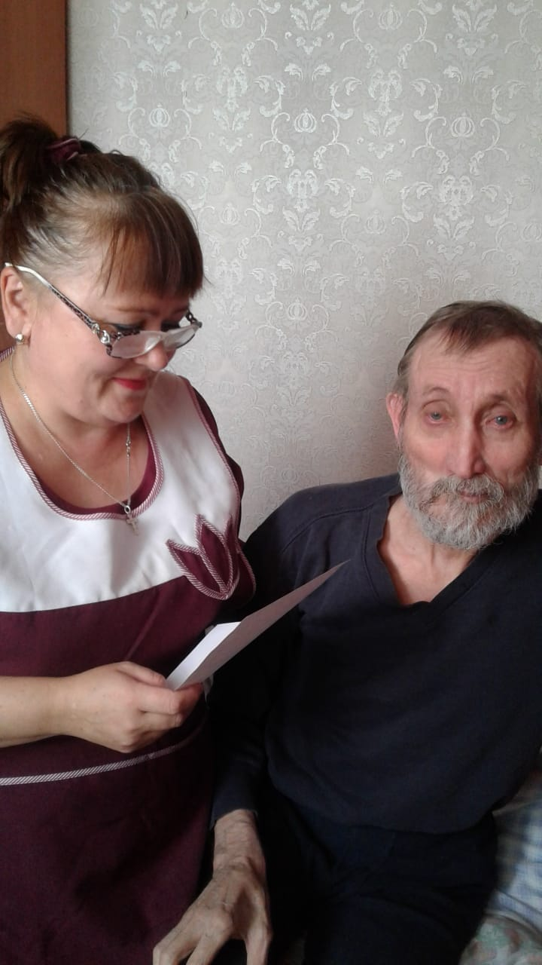
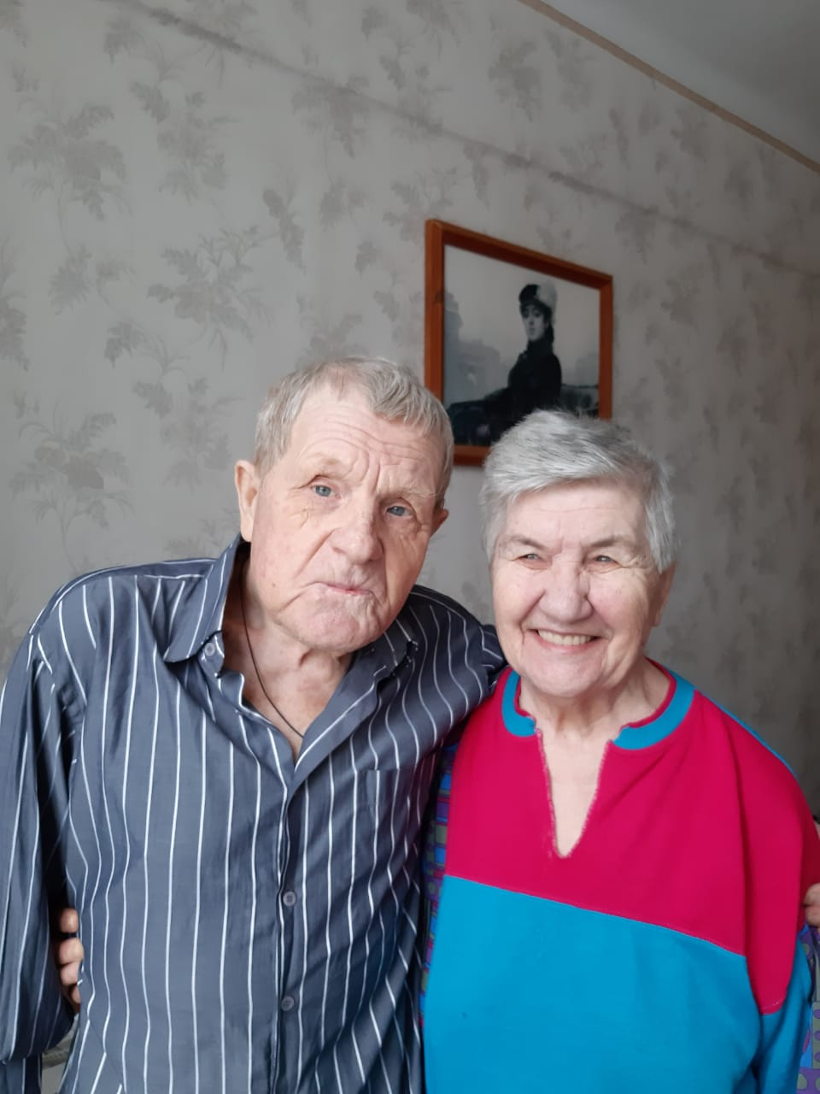
09.05.2019 г. - приняли участие в акции «Бессмертный полк»
с 01.08.2019 г. по 23.08.2019 г. - провели акцию «Вкусно и полезно» - благотворительная раздача овощей, выращенных на своих садовых участках клиентам отделения
08.05.2019 г. - возложение цветов к Вечному огню
01.10.2019 г. – поздравление клиентов на дому с «Днем пожилого человека»

